Slide 1

漫谈分布式系统架构
简介 \ 理论 \ 算法 \ 设计 \ 应用
讲师：张鹏 时间：2021.10.01

Slide 2
目录
请输入文本标题
03
请输入文本标题
01
04
02
请输入文本标题
请输入文本标题

Slide 3
1
Part 01
分布式简介

Slide 4
01
分布式简介 / 分布式特性
高性能：用于衡量一个系统处理各种任务的能力。
吞吐量：系统在一定时间内可以处理的任务数。
QPS，即每秒查询数
TPS，即每秒事务数
响应时间：系统响应一个请求或输入需要花费的时间。
高可用：指的是系统在面对各种异常时可以正确提供服务的能力。系统的可用性可以用系统停止服务的时间与总的时间之比衡量。
可扩展：指的是分布式系统通过扩展集群机器规模提高系统性能 (吞吐、响应时间、 完成时间)、存储容量、计算能力的特性，是分布式系统的特有性质。
高性能
高可用
可扩展

Slide 5
01
分布式简介 / 分布式应用分类
分布式计算
解决应用的分布式计算问题。基于分布式计算模式，包括批处理计算、离线计算、在线计算、融合计算等，根据应用类型构建高效智能的分布式计算框架。
分布式通信
解决进程间的分布式通信问题。通过消息队列、远程调用等方式，实现简单高效的通信。
分布式存储
解决数据的分布式和多元化问题。包括分布式数据库、分布式文件系统、分布式缓存等，支持不同类型的数据的存储和管理。
分布式资源管理
解决资源的分布式和异构性问题。将CPU、内存、IO等物理资源虚拟化，新城逻辑资源池，以便统一管理。

Slide 6
2
Part 02
分布式理论

Slide 7
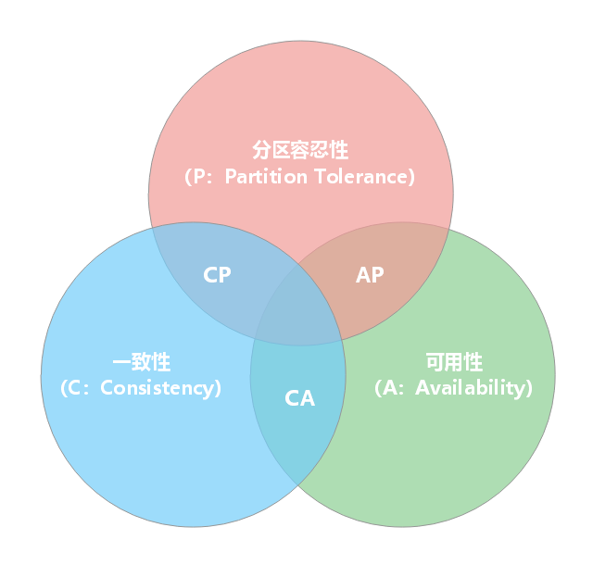
02
分布式理论 / CAP 定理
CAP 定理是加州大学计算机科学家埃里克·布鲁尔提出来的猜想，后来被证明成为分布式计算领域公认的定理。
CAP 定理，指的是：在一个分布式系统中， 一致性（C：Consistency）、可用性（A：Availability）和分区容错性（P：Partition Tolerance），最多只能同时满足其中两项。
Notes:
硬件负载均衡的 优点：
功能强大：支持全局负载均衡并提供较全面的、复杂的负载均衡算法。
性能强悍：硬件负载均衡由于是在专用处理器上运行，因此吞吐量大，可支持单机百万以上的并发。
安全性高：往往具备防火墙，防 DDos 攻击等安全功能。
硬件负载均衡的 缺点：
成本昂贵：购买和维护硬件负载均衡的成本都很高。
扩展性差：当访问量突增时，超过限度不能动态扩容。
软件负载均衡的 优点：
扩展性好：适应动态变化，可以通过添加软件负载均衡实例，动态扩展到超出初始容量的能力。
成本低廉：软件负载均衡可以在任何标准物理设备上运行，降低了购买和运维的成本。
软件负载均衡的 缺点：
性能略差：相比于硬件负载均衡，软件负载均衡的性能要略低一些。

Slide 8
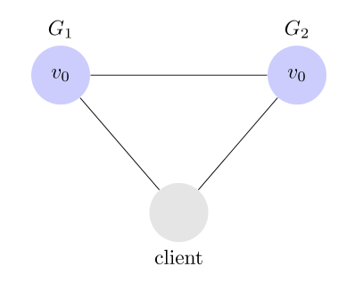
02
分布式理论 / CAP 定理
分区容错性（Partition Tolerance）指分布式系统在遇到任何网络分区故障的时候，仍然需要能对外提供一致性和可用性的服务，除非是整个网络环境都发生了故障。
在一个分布式系统里面，节点组成的网络本来应该是连通的。然而可能因为一些故障，使得有些节点之间不连通了，整个网络就分成了几块区域。数据就散布在了这些不连通的区域中，这就叫分区。
一般来说，分区容错无法避免，因此可以认为 CAP 的 P 总是成立。CAP 定理告诉我们，剩下的 C 和 A 无法同时做到。
上图中，G1 和 G2 是两台跨区的服务器。G1 向 G2 发送一条消息，G2 可能无法收到。系统设计的时候，必须考虑到这种情况。
Notes:
硬件负载均衡的 优点：
功能强大：支持全局负载均衡并提供较全面的、复杂的负载均衡算法。
性能强悍：硬件负载均衡由于是在专用处理器上运行，因此吞吐量大，可支持单机百万以上的并发。
安全性高：往往具备防火墙，防 DDos 攻击等安全功能。
硬件负载均衡的 缺点：
成本昂贵：购买和维护硬件负载均衡的成本都很高。
扩展性差：当访问量突增时，超过限度不能动态扩容。
软件负载均衡的 优点：
扩展性好：适应动态变化，可以通过添加软件负载均衡实例，动态扩展到超出初始容量的能力。
成本低廉：软件负载均衡可以在任何标准物理设备上运行，降低了购买和运维的成本。
软件负载均衡的 缺点：
性能略差：相比于硬件负载均衡，软件负载均衡的性能要略低一些。

Slide 9
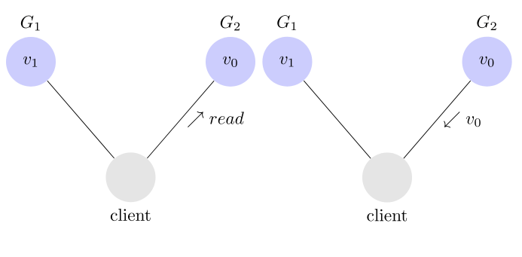
02
分布式理论 / CAP 定理
一致性（Consistency）指的是多个数据副本是否能保持一致的特性。数据一致性可以分为：
强一致性：数据更新操作结果和操作响应总是一致的，即操作响应通知更新失败，那么数据一定没有被更新，而不是处于不确定状态。
最终一致性：即物理存储的数据可能是不一致的，终端用户访问到的数据可能也是不一致的，但系统经过一段时间的自我修复和修正，数据最终会达到一致。
上图中，G1 的值为 v1；G2的值为v2，存在数据不一致的问题。
Notes:
硬件负载均衡的 优点：
功能强大：支持全局负载均衡并提供较全面的、复杂的负载均衡算法。
性能强悍：硬件负载均衡由于是在专用处理器上运行，因此吞吐量大，可支持单机百万以上的并发。
安全性高：往往具备防火墙，防 DDos 攻击等安全功能。
硬件负载均衡的 缺点：
成本昂贵：购买和维护硬件负载均衡的成本都很高。
扩展性差：当访问量突增时，超过限度不能动态扩容。
软件负载均衡的 优点：
扩展性好：适应动态变化，可以通过添加软件负载均衡实例，动态扩展到超出初始容量的能力。
成本低廉：软件负载均衡可以在任何标准物理设备上运行，降低了购买和运维的成本。
软件负载均衡的 缺点：
性能略差：相比于硬件负载均衡，软件负载均衡的性能要略低一些。

Slide 10
02
分布式理论 / BASE 定理
什么是 BASE
基本可用（Basically Available）指分布式系统在出现，并认为该中间状态不会影响系统整体可用性，即允许系统不同节点的数据副本之间进行同步的过程存在故障的时候，保证核心可用，允许损失部分可用性。
软状态（Soft State）指允许系统中的数据存在中间状态延时。
最终一致性（Eventually Consistent）强调的是系统中所有的数据副本，在经过一段时间的同步后，最终能达到一致的状态。
BASE 的要点
BASE 理论是对 CAP 中一致性和可用性权衡的结果，它的理论的核心思想是：即使无法做到强一致性，但每个应用都可以根据自身业务特点，采用适当的方式来使系统达到最终一致性。
ACID 要求强一致性，通常运用在传统的数据库系统上。而 BASE 要求最终一致性，通过牺牲强一致性来达到可用性，通常运用在大型分布式系统中。
Notes:
硬件负载均衡的 优点：
功能强大：支持全局负载均衡并提供较全面的、复杂的负载均衡算法。
性能强悍：硬件负载均衡由于是在专用处理器上运行，因此吞吐量大，可支持单机百万以上的并发。
安全性高：往往具备防火墙，防 DDos 攻击等安全功能。
硬件负载均衡的 缺点：
成本昂贵：购买和维护硬件负载均衡的成本都很高。
扩展性差：当访问量突增时，超过限度不能动态扩容。
软件负载均衡的 优点：
扩展性好：适应动态变化，可以通过添加软件负载均衡实例，动态扩展到超出初始容量的能力。
成本低廉：软件负载均衡可以在任何标准物理设备上运行，降低了购买和运维的成本。
软件负载均衡的 缺点：
性能略差：相比于硬件负载均衡，软件负载均衡的性能要略低一些。

Slide 11
3
Part 03
分布式算法

Slide 12
03
分布式算法 / 拜占庭将军问题
拜占庭讲解问题描述
一群拜占庭将军各领一支军队共同围困一座城市。
将军们必须通过投票来达成一致策略：即同进或同退。
将军们通过信使来互相通信，投票过程中，每位将军要将自己的投票信息通知其他所有将军。
将军中可能存在叛徒，他们不仅会发出误导性投票，还可能选择性地发送投票信息。
——将军代表分布式系统中的节点；信使代表通信系统；叛徒代表故障或异常。
Notes:
硬件负载均衡的 优点：
功能强大：支持全局负载均衡并提供较全面的、复杂的负载均衡算法。
性能强悍：硬件负载均衡由于是在专用处理器上运行，因此吞吐量大，可支持单机百万以上的并发。
安全性高：往往具备防火墙，防 DDos 攻击等安全功能。
硬件负载均衡的 缺点：
成本昂贵：购买和维护硬件负载均衡的成本都很高。
扩展性差：当访问量突增时，超过限度不能动态扩容。
软件负载均衡的 优点：
扩展性好：适应动态变化，可以通过添加软件负载均衡实例，动态扩展到超出初始容量的能力。
成本低廉：软件负载均衡可以在任何标准物理设备上运行，降低了购买和运维的成本。
软件负载均衡的 缺点：
性能略差：相比于硬件负载均衡，软件负载均衡的性能要略低一些。

Slide 13
03
分布式算法 / Paxos
Paxos 是一种基于消息传递且具有容错性的共识性（consensus）算法。
Paxos 算法解决的问题正是分布式一致性问题，即一个分布式系统中的各个进程如何就某个值（决议）达成一致。在一个节点数为 2N+1 的分布式集群中，只要半数以上的节点（N + 1）还正常工作，整个系统仍可以正常工作。
Paxos 算法包含 2 个部分：
Basic Paxos 算法：描述的多节点之间如何就某个值达成共识。
Multi Paxos 思想：描述的是执行多个 Basic Paxos 实例，就一系列值达成共识。
Notes:
硬件负载均衡的 优点：
功能强大：支持全局负载均衡并提供较全面的、复杂的负载均衡算法。
性能强悍：硬件负载均衡由于是在专用处理器上运行，因此吞吐量大，可支持单机百万以上的并发。
安全性高：往往具备防火墙，防 DDos 攻击等安全功能。
硬件负载均衡的 缺点：
成本昂贵：购买和维护硬件负载均衡的成本都很高。
扩展性差：当访问量突增时，超过限度不能动态扩容。
软件负载均衡的 优点：
扩展性好：适应动态变化，可以通过添加软件负载均衡实例，动态扩展到超出初始容量的能力。
成本低廉：软件负载均衡可以在任何标准物理设备上运行，降低了购买和运维的成本。
软件负载均衡的 缺点：
性能略差：相比于硬件负载均衡，软件负载均衡的性能要略低一些。

Slide 14
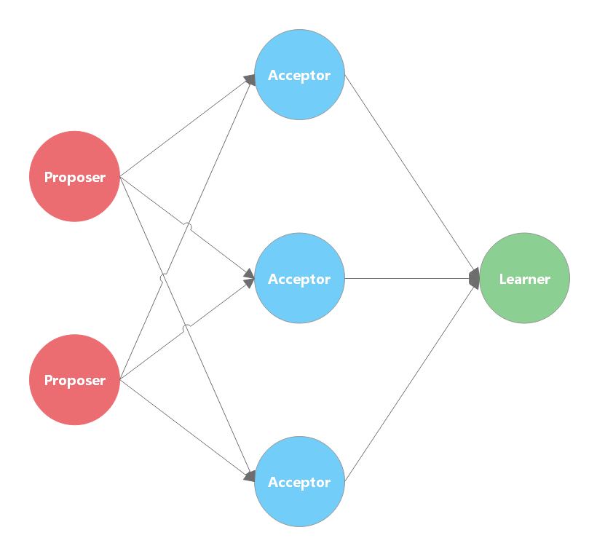
03
分布式算法 / Paxos
Paxos 将分布式系统中的节点分为以下角色：
提议者（Proposer）：发出提案（Proposal）。Proposal 信息包括提案编号 (Proposal ID) 和提议的值 (Value)。
决策者（Acceptor）：对每个 Proposal 进行投票，若 Proposal 获得多数 Acceptor 的接受，则称该 Proposal 被批准。
学习者（Learner）：不参与决策，从 Proposers/Acceptors 学习、记录最新达成共识的提案（Value）。
Notes:
硬件负载均衡的 优点：
功能强大：支持全局负载均衡并提供较全面的、复杂的负载均衡算法。
性能强悍：硬件负载均衡由于是在专用处理器上运行，因此吞吐量大，可支持单机百万以上的并发。
安全性高：往往具备防火墙，防 DDos 攻击等安全功能。
硬件负载均衡的 缺点：
成本昂贵：购买和维护硬件负载均衡的成本都很高。
扩展性差：当访问量突增时，超过限度不能动态扩容。
软件负载均衡的 优点：
扩展性好：适应动态变化，可以通过添加软件负载均衡实例，动态扩展到超出初始容量的能力。
成本低廉：软件负载均衡可以在任何标准物理设备上运行，降低了购买和运维的成本。
软件负载均衡的 缺点：
性能略差：相比于硬件负载均衡，软件负载均衡的性能要略低一些。

Slide 15
03
分布式算法 / Paxos
第一阶段：Prepare 阶段。Proposer 向 Acceptors 发出 Prepare 请求，Acceptors 针对收到的 Prepare 请求进行 Promise 承诺。
第二阶段：Accept 阶段。Proposer 收到多数 Acceptors 承诺的 Promise 后，向 Acceptors 发出 Propose 请求，Acceptors 针对收到的 Propose 请求进行 Accept 处理。
第三阶段：Learn 阶段。Proposer 在收到多数 Acceptors 的 Accept 之后，标志着本次 Accept 成功，决议形成，将形成的决议发送给所有 Learners。
Notes:
硬件负载均衡的 优点：
功能强大：支持全局负载均衡并提供较全面的、复杂的负载均衡算法。
性能强悍：硬件负载均衡由于是在专用处理器上运行，因此吞吐量大，可支持单机百万以上的并发。
安全性高：往往具备防火墙，防 DDos 攻击等安全功能。
硬件负载均衡的 缺点：
成本昂贵：购买和维护硬件负载均衡的成本都很高。
扩展性差：当访问量突增时，超过限度不能动态扩容。
软件负载均衡的 优点：
扩展性好：适应动态变化，可以通过添加软件负载均衡实例，动态扩展到超出初始容量的能力。
成本低廉：软件负载均衡可以在任何标准物理设备上运行，降低了购买和运维的成本。
软件负载均衡的 缺点：
性能略差：相比于硬件负载均衡，软件负载均衡的性能要略低一些。

Slide 16
03
分布式算法 / Paxos
Prepare: Proposer 生成全局唯一且递增的 Proposal ID (可使用时间戳加 Server ID)，向所有 Acceptors 发送 Prepare 请求，这里无需携带提案内容，只携带 Proposal ID 即可。
Promise: Acceptors 收到 Prepare 请求后，做出“两个承诺，一个应答”。
两个承诺：
不再接受 Proposal ID 小于等于当前请求的 Prepare 请求。
不再接受 Proposal ID 小于当前请求的 Propose 请求。
一个应答：不违背以前作出的承诺下，回复已经 Accept 过的提案中 Proposal ID 最大的那个提案的 Value 和 Proposal ID，没有则返回空值。
Propose: Proposer 收到多数 Acceptors 的 Promise 应答后，从应答中选择 Proposal ID 最大的提案的 Value，作为本次要发起的提案。如果所有应答的提案 Value 均为空值，则可以自己随意决定提案 Value。然后携带当前 Proposal ID，向所有 Acceptors 发送 Propose 请求。
Accept: Acceptor 收到 Propose 请求后，在不违背自己之前作出的承诺下，接受并持久化当前 Proposal ID 和提案 Value。
Learn: Proposer 收到多数 Acceptors 的 Accept 后，决议形成，将形成的决议发送给所有 Learners。
Notes:
硬件负载均衡的 优点：
功能强大：支持全局负载均衡并提供较全面的、复杂的负载均衡算法。
性能强悍：硬件负载均衡由于是在专用处理器上运行，因此吞吐量大，可支持单机百万以上的并发。
安全性高：往往具备防火墙，防 DDos 攻击等安全功能。
硬件负载均衡的 缺点：
成本昂贵：购买和维护硬件负载均衡的成本都很高。
扩展性差：当访问量突增时，超过限度不能动态扩容。
软件负载均衡的 优点：
扩展性好：适应动态变化，可以通过添加软件负载均衡实例，动态扩展到超出初始容量的能力。
成本低廉：软件负载均衡可以在任何标准物理设备上运行，降低了购买和运维的成本。
软件负载均衡的 缺点：
性能略差：相比于硬件负载均衡，软件负载均衡的性能要略低一些。

Slide 17
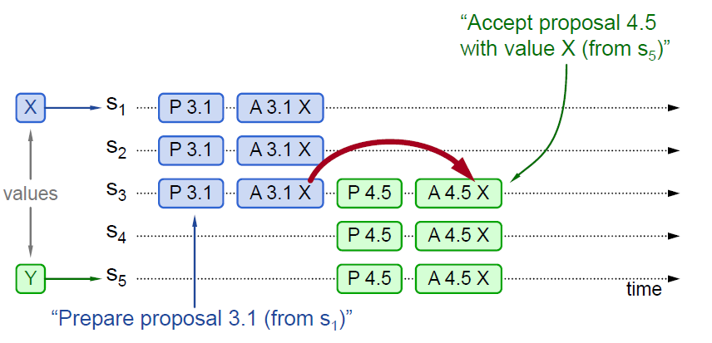
03
分布式算法 / Paxos / Basic Paxos
图中 P 代表 Prepare 阶段，A 代表 Accept 阶段。3.1 代表 Proposal ID 为 3.1，其中 3 为时间戳，1 为 Server ID。X 和 Y 代表提议 Value。
实例 1 中 P 3.1 达成多数派，其 Value(X) 被 Accept，然后 P 4.5 学习到 Value(X)，并 Accept。
Notes:
硬件负载均衡的 优点：
功能强大：支持全局负载均衡并提供较全面的、复杂的负载均衡算法。
性能强悍：硬件负载均衡由于是在专用处理器上运行，因此吞吐量大，可支持单机百万以上的并发。
安全性高：往往具备防火墙，防 DDos 攻击等安全功能。
硬件负载均衡的 缺点：
成本昂贵：购买和维护硬件负载均衡的成本都很高。
扩展性差：当访问量突增时，超过限度不能动态扩容。
软件负载均衡的 优点：
扩展性好：适应动态变化，可以通过添加软件负载均衡实例，动态扩展到超出初始容量的能力。
成本低廉：软件负载均衡可以在任何标准物理设备上运行，降低了购买和运维的成本。
软件负载均衡的 缺点：
性能略差：相比于硬件负载均衡，软件负载均衡的性能要略低一些。

Slide 18
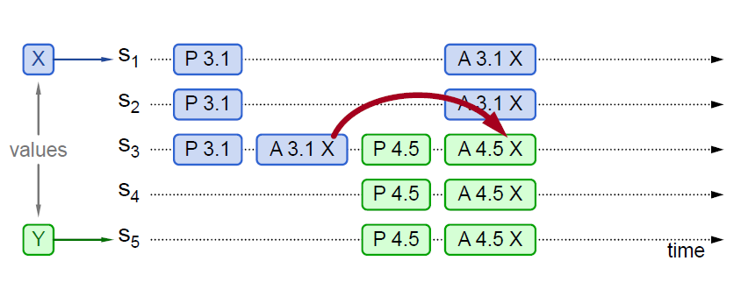
03
分布式算法 / Paxos / Basic Paxos
实例 2 中 P 3.1 没有被多数派 Accept（只有 S3 Accept），但是被 P 4.5 学习到，P 4.5 将自己的 Value 由 Y 替换为 X，Accept（X）
Notes:
硬件负载均衡的 优点：
功能强大：支持全局负载均衡并提供较全面的、复杂的负载均衡算法。
性能强悍：硬件负载均衡由于是在专用处理器上运行，因此吞吐量大，可支持单机百万以上的并发。
安全性高：往往具备防火墙，防 DDos 攻击等安全功能。
硬件负载均衡的 缺点：
成本昂贵：购买和维护硬件负载均衡的成本都很高。
扩展性差：当访问量突增时，超过限度不能动态扩容。
软件负载均衡的 优点：
扩展性好：适应动态变化，可以通过添加软件负载均衡实例，动态扩展到超出初始容量的能力。
成本低廉：软件负载均衡可以在任何标准物理设备上运行，降低了购买和运维的成本。
软件负载均衡的 缺点：
性能略差：相比于硬件负载均衡，软件负载均衡的性能要略低一些。

Slide 19
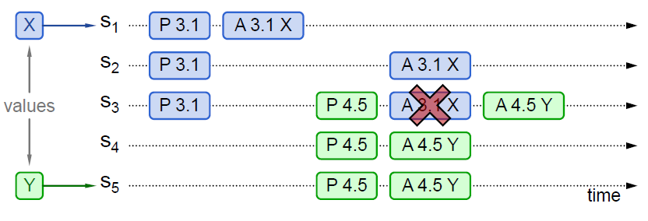
03
分布式算法 / Paxos / Basic Paxos
实例 3 中 P 3.1 没有被多数派 Accept（只有 S1 Accept），同时也没有被 P 4.5 学习到。由于 P 4.5 Propose 的所有应答，均未返回 Value，则 P 4.5 可以 Accept 自己的 Value (Y)。后续 P 3.1 的 Accept (X) 会失败，已经 Accept 的 S1，会被覆盖。
Notes:
硬件负载均衡的 优点：
功能强大：支持全局负载均衡并提供较全面的、复杂的负载均衡算法。
性能强悍：硬件负载均衡由于是在专用处理器上运行，因此吞吐量大，可支持单机百万以上的并发。
安全性高：往往具备防火墙，防 DDos 攻击等安全功能。
硬件负载均衡的 缺点：
成本昂贵：购买和维护硬件负载均衡的成本都很高。
扩展性差：当访问量突增时，超过限度不能动态扩容。
软件负载均衡的 优点：
扩展性好：适应动态变化，可以通过添加软件负载均衡实例，动态扩展到超出初始容量的能力。
成本低廉：软件负载均衡可以在任何标准物理设备上运行，降低了购买和运维的成本。
软件负载均衡的 缺点：
性能略差：相比于硬件负载均衡，软件负载均衡的性能要略低一些。

Slide 20
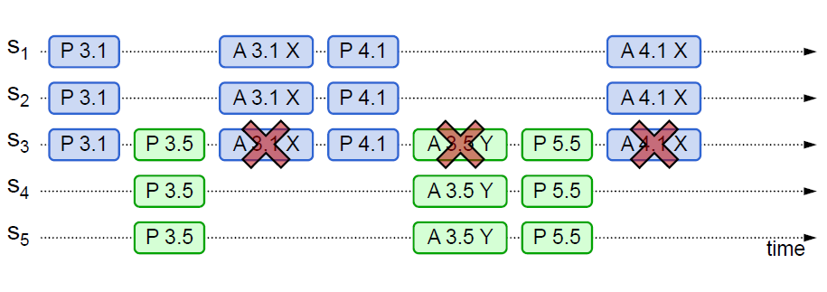
03
分布式算法 / Paxos / Basic Paxos
回顾两个承诺之一，Acceptor 不再应答 Proposal ID 小于等于当前请求的 Prepare 请求。意味着需要应答 Proposal ID 大于当前请求的 Prepare 请求。
两个 Proposers 交替 Prepare 成功，而 Accept 失败，形成活锁（Livelock）。
Notes:
硬件负载均衡的 优点：
功能强大：支持全局负载均衡并提供较全面的、复杂的负载均衡算法。
性能强悍：硬件负载均衡由于是在专用处理器上运行，因此吞吐量大，可支持单机百万以上的并发。
安全性高：往往具备防火墙，防 DDos 攻击等安全功能。
硬件负载均衡的 缺点：
成本昂贵：购买和维护硬件负载均衡的成本都很高。
扩展性差：当访问量突增时，超过限度不能动态扩容。
软件负载均衡的 优点：
扩展性好：适应动态变化，可以通过添加软件负载均衡实例，动态扩展到超出初始容量的能力。
成本低廉：软件负载均衡可以在任何标准物理设备上运行，降低了购买和运维的成本。
软件负载均衡的 缺点：
性能略差：相比于硬件负载均衡，软件负载均衡的性能要略低一些。

Slide 21
03
分布式算法 / Paxos / Basic Paxos 的问题
Basic Paxos 的问题
Basic Paxos 有以下问题，导致它不能应用于实际：
Basic Paxos 算法只能对一个值形成决议。
Basic Paxos 算法会消耗大量网络带宽。Basic Paxos 中，决议的形成至少需要两次网络通信，在高并发情况下可能需要更多的网络通信，极端情况下甚至可能形成活锁。
——为了解决 Basic Paxos 的问题，由此有了：Multi Paxos
Notes:
硬件负载均衡的 优点：
功能强大：支持全局负载均衡并提供较全面的、复杂的负载均衡算法。
性能强悍：硬件负载均衡由于是在专用处理器上运行，因此吞吐量大，可支持单机百万以上的并发。
安全性高：往往具备防火墙，防 DDos 攻击等安全功能。
硬件负载均衡的 缺点：
成本昂贵：购买和维护硬件负载均衡的成本都很高。
扩展性差：当访问量突增时，超过限度不能动态扩容。
软件负载均衡的 优点：
扩展性好：适应动态变化，可以通过添加软件负载均衡实例，动态扩展到超出初始容量的能力。
成本低廉：软件负载均衡可以在任何标准物理设备上运行，降低了购买和运维的成本。
软件负载均衡的 缺点：
性能略差：相比于硬件负载均衡，软件负载均衡的性能要略低一些。

Slide 22
03
分布式算法 / Paxos / Multi Paxos
Multi Paxos 基于 Basic Paxos 做了两点改进：
针对每一个要确定的值，运行一次 Paxos 算法实例（Instance），形成决议。每一个 Paxos 实例使用唯一的 Instance ID 标识。
在所有 Proposer 中选举一个 Leader，由 Leader 唯一地提交 Proposal 给 Acceptor 进行表决。这样没有 Proposer 竞争，解决了活锁问题。在系统中仅有一个 Leader 进行 Value 提交的情况下，Prepare 阶段就可以跳过，从而将两阶段变为一阶段，提高效率。
Notes:
硬件负载均衡的 优点：
功能强大：支持全局负载均衡并提供较全面的、复杂的负载均衡算法。
性能强悍：硬件负载均衡由于是在专用处理器上运行，因此吞吐量大，可支持单机百万以上的并发。
安全性高：往往具备防火墙，防 DDos 攻击等安全功能。
硬件负载均衡的 缺点：
成本昂贵：购买和维护硬件负载均衡的成本都很高。
扩展性差：当访问量突增时，超过限度不能动态扩容。
软件负载均衡的 优点：
扩展性好：适应动态变化，可以通过添加软件负载均衡实例，动态扩展到超出初始容量的能力。
成本低廉：软件负载均衡可以在任何标准物理设备上运行，降低了购买和运维的成本。
软件负载均衡的 缺点：
性能略差：相比于硬件负载均衡，软件负载均衡的性能要略低一些。

Slide 23
03
分布式算法 / Raft
Raft 是一种为了管理日志复制的分布式一致性算法。
Raft 出现之前，Paxos 一直是分布式一致性算法的标准。 Paxos 难以理解，更难以实现。Raft 的设计目标是简化 Paxos，使得算法既容易理解，也容易实现。
Notes:
硬件负载均衡的 优点：
功能强大：支持全局负载均衡并提供较全面的、复杂的负载均衡算法。
性能强悍：硬件负载均衡由于是在专用处理器上运行，因此吞吐量大，可支持单机百万以上的并发。
安全性高：往往具备防火墙，防 DDos 攻击等安全功能。
硬件负载均衡的 缺点：
成本昂贵：购买和维护硬件负载均衡的成本都很高。
扩展性差：当访问量突增时，超过限度不能动态扩容。
软件负载均衡的 优点：
扩展性好：适应动态变化，可以通过添加软件负载均衡实例，动态扩展到超出初始容量的能力。
成本低廉：软件负载均衡可以在任何标准物理设备上运行，降低了购买和运维的成本。
软件负载均衡的 缺点：
性能略差：相比于硬件负载均衡，软件负载均衡的性能要略低一些。

Slide 24
4
Part 04
分布式设计

Slide 25
04
分布式设计 / 负载均衡
负载均衡（Load Balance，简称 LB）目标是尽力将网络流量平均分发到多个服务器上，以提高系统整体的响应速度和可用性。——不患寡而患不均
负载均衡的主要作用：高并发、伸缩性、高可用、安全防护。
从载体来看，可以将负载均衡分为两类：
硬件负载均衡：主流产品有：F5 和 A10。
软件负载均衡：主流产品有：Nginx、HAProxy、LVS。
从通信层面来看，可以分类为：
七层负载均衡：就是可以根据访问用户的 HTTP 请求头、URL 信息将请求转发到特定的主机。
DNS 重定向
HTTP 重定向
反向代理
四层负载均衡：基于 IP 地址和端口进行请求的转发。
修改 IP 地址
修改 MAC 地址
Notes:
硬件负载均衡的 优点：
功能强大：支持全局负载均衡并提供较全面的、复杂的负载均衡算法。
性能强悍：硬件负载均衡由于是在专用处理器上运行，因此吞吐量大，可支持单机百万以上的并发。
安全性高：往往具备防火墙，防 DDos 攻击等安全功能。
硬件负载均衡的 缺点：
成本昂贵：购买和维护硬件负载均衡的成本都很高。
扩展性差：当访问量突增时，超过限度不能动态扩容。
软件负载均衡的 优点：
扩展性好：适应动态变化，可以通过添加软件负载均衡实例，动态扩展到超出初始容量的能力。
成本低廉：软件负载均衡可以在任何标准物理设备上运行，降低了购买和运维的成本。
软件负载均衡的 缺点：
性能略差：相比于硬件负载均衡，软件负载均衡的性能要略低一些。

Slide 26
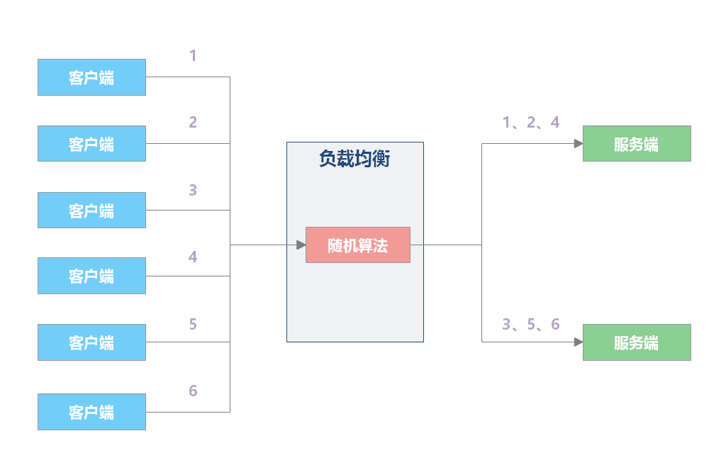
04
分布式设计 / 负载均衡 / 随机算法
随机（Random） 算法将请求随机分发到候选服务器。
随机算法适合服务器硬件相同的场景。学习过概率论的都知道，调用量较小的时候，可能负载并不均匀，调用量越大，负载越均衡。

Slide 27

04
分布式设计 / 负载均衡 / 轮询算法
轮询（Round Robin） 算法的策略是：将请求依次分发到候选服务器。
该算法适合场景：各服务器处理能力相近，且每个事务工作量差异不大。如果存在较大差异，那么处理较慢的服务器就可能会积压请求，最终无法承担过大的负载。
如图所示，负载均衡器收到来自客户端的 6 个请求，(1, 3, 5) 的请求会被发送到服务器 1，(2, 4, 6) 的请求会被发送到服务器 2。

Slide 28
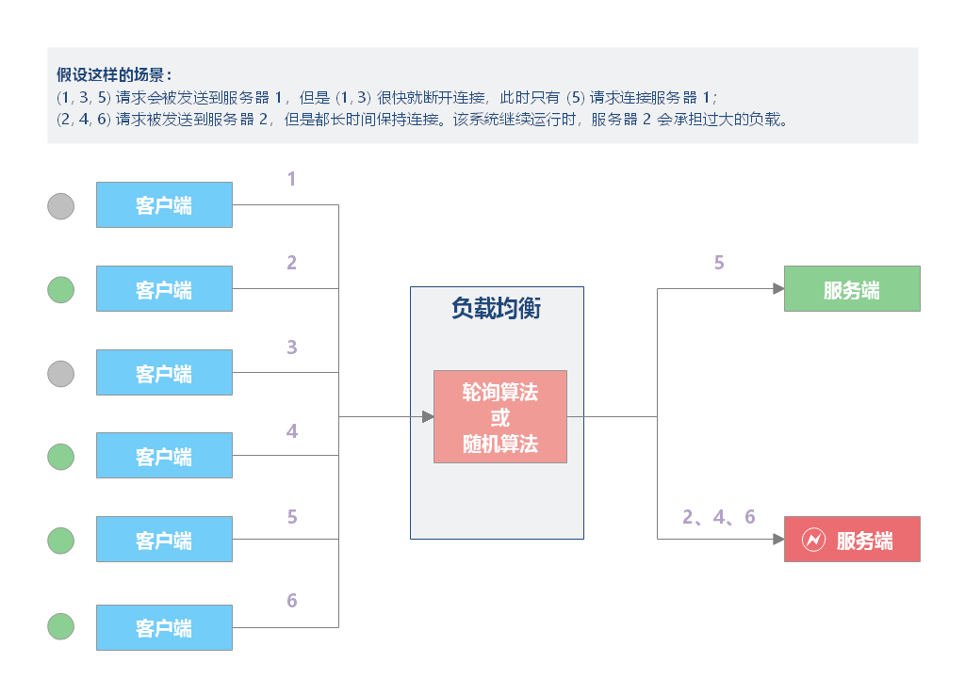
04
分布式设计 / 负载均衡 / 随机和轮询策略的问题
随机和轮询策略的问题
由于每个请求的连接时长不一样，如果采用简单的轮循或随机算法，都可能出现某些服务器当前连接数过大，而另一些服务器的连接过小的情况。这就造成了负载并非真正均衡。
虽然，轮询或算法都可以通过加权重属性的方式进行负载调整，但加权方式难以应对动态变化。

Slide 29
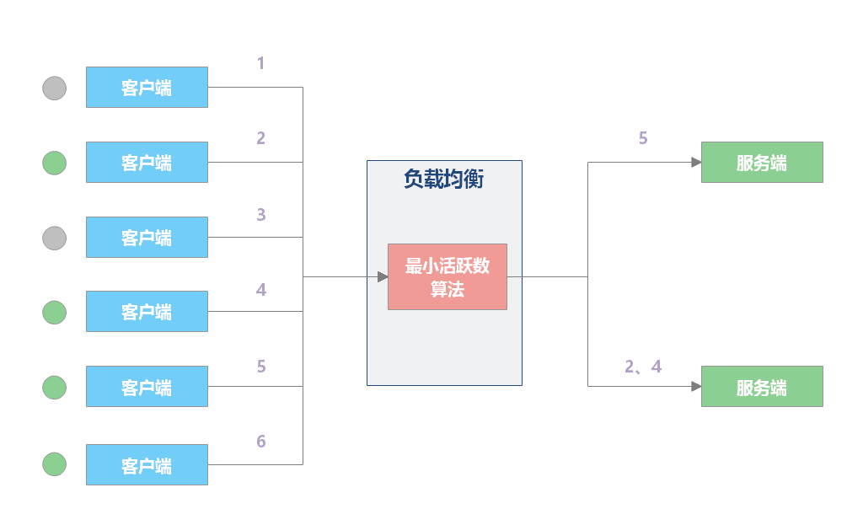
04
分布式设计 / 负载均衡 / 最小活跃数算法
最小活跃数（Least Active）策略将请求分发到连接数/请求数最少的候选服务器（目前处理请求最少的服务器）。
最小活跃数算法会记录当前时刻，每个候选节点正在处理的连接数，然后选择连接数最小的节点。该策略能够动态、实时地反应服务器的当前状况，较为合理地将负责分配均匀，适用于对当前系统负载较为敏感的场景。
如图中，服务器 1 当前连接数最小，那么新到来的请求 6 就会被发送到服务器 1 上。

Slide 30
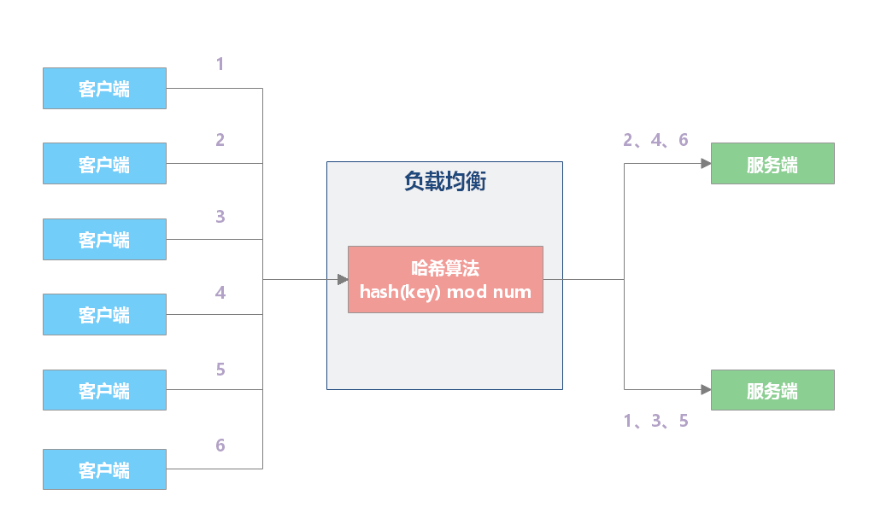
04
分布式设计 / 负载均衡 / 哈希算法
哈希（IP Hash） 算法根据一个 key （可以是唯一ID、IP 等），通过哈希计算得到一个数值，用该数值在候选服务器列表的进行取模运算，得到的结果便是选中的服务器。
可以保证同一 IP 的客户端的请求会转发到同一台服务器上，用来实现会话粘滞（Sticky Session）。
哈希策略保证特定用户总是请求到相同的服务器，若服务器宕机，会话会丢失。

Slide 31
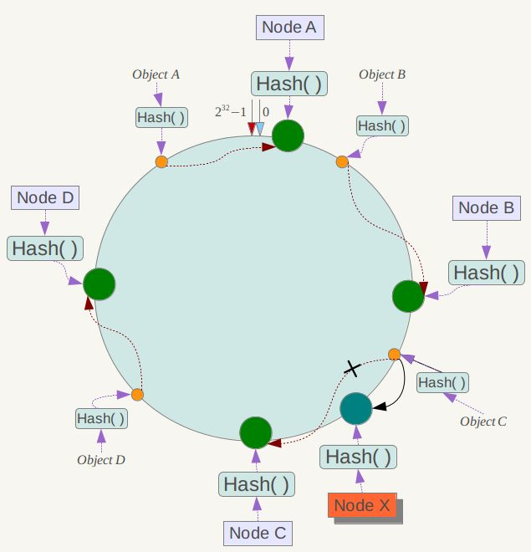
04
分布式设计 / 负载均衡 / 哈希算法
算法思想
将所有的存储节点排列在首尾相接 的Hash 环上，每个 key 在计算 Hash 后会顺时针找到临接的存储节点 存放。而当有节点加 或退出时，仅影响该节点在 Hash 环上顺时针相邻的后续节点。
优缺点
优点：加入和删除节点只影响哈希环中顺时针方向的相邻的节点，对其他节点无影响。
缺点：加减节点会造成哈希环中部分数据无法命中。当使用少量节点时，节点变化将大范围影响哈希环中数据映射，不适合少量数据节点的分布式方案。
因为一致性哈希分区的这些缺点，一些分布式系统采用虚拟哈希槽对一致性哈希进行改进，比如 Redis。
一致性哈希（Consistent Hash）算法的目标是：相同的请求尽可能落到同一个服务器上。

Slide 32
5
Part 05
分布式应用

Slide 33
05
分布式应用 / 分布式缓存 / 进程缓存和分布式缓存
进程内缓存
进程内缓存的代表：Caffeine/Google Guava/Ehcache/HashMap
进程内缓存的问题：
如果应用服务是分布式系统，应用节点之间无法共享缓存，存在数据不一致问题。
由于进程内缓存受限于内存大小的限制，所以缓存不能无限扩展。
分布式缓存
分布式缓存的代表：Redis/MemCache/Tair
分布式缓存的问题：
性能低于进程内缓存
分布式缓存自身需要维护
增加系统整体复杂度

Slide 34
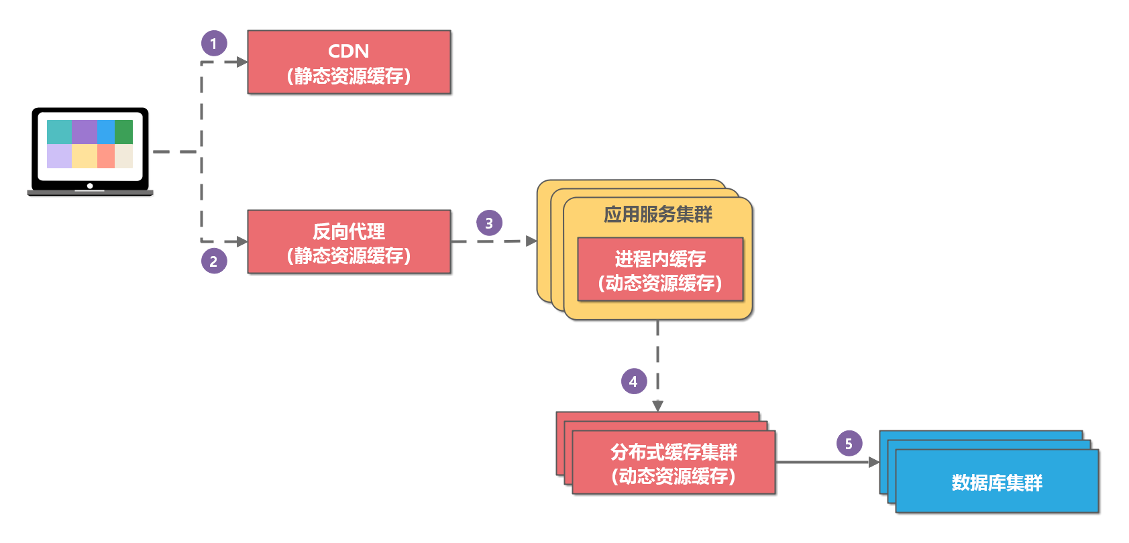
05
分布式应用 / 分布式缓存 / 多级缓存架构
通常，一个大型软件系统的缓存会采用多级缓存方案。
单纯使用进程内缓存和分布式缓存都存在各自的不足。如果需要更高的性能以及更好的可用性，我们可以将缓存设计为多级结构。
Notes:
多级缓存请求过程
1. 浏览器向客户端发起请求，如果 CDN 有缓存则直接返回；
2. 如果 CDN 无缓存，则访问反向代理服务器；
3. 如果反向代理服务器有缓存则直接返回；
4. 如果反向代理服务器无缓存或动态请求，则访问应用服务器；
5. 应用服务器访问进程内缓存；如果有缓存，则返回代理服务器，并缓存数据；（动态请求不缓存）
6. 如果进程内缓存无数据，则读取分布式缓存；并返回应用服务器；应用服务器将数据缓存到本地缓存（部分）；
7. 如果分布式缓存无数据，则应用程序读取数据库数据，并放入分布式缓存；

Slide 35
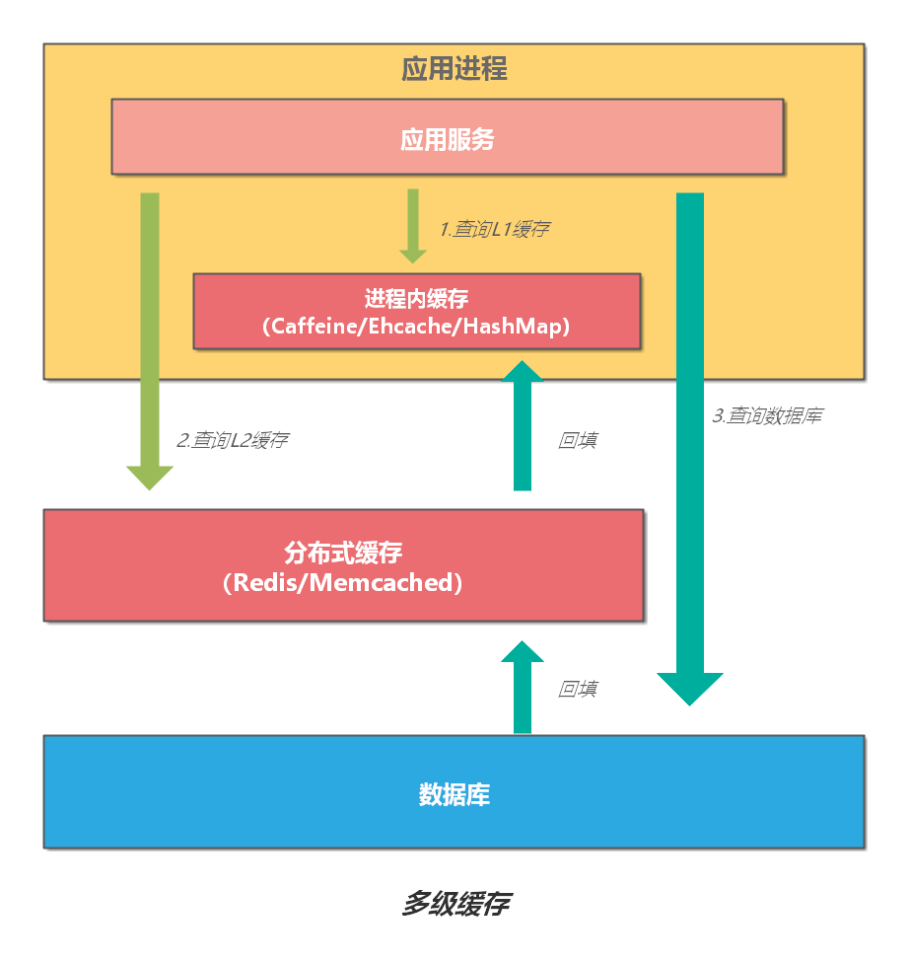
05
分布式应用 / 分布式缓存 / 多级缓存的查询和更新
多级缓存查询
首先，查询 L1 缓存，如果缓存命中，直接返回结果；如果没有命中，执行下一步。
接下来，查询 L2 缓存，如果缓存命中，直接返回结果并回填 L1 缓存；如果没有命中，执行下一步。
最后，查询数据库，返回结果并依次回填 L2 缓存、L1 缓存。
多级缓存更新
对于 L1 缓存，如果有数据更新，只能删除并更新所在机器上的缓存，其他机器只能通过超时机制来刷新缓存。超时设定可以有两种策略:
设置成写入后多少时间后过期
设置成写入后多少时间刷新
对于 L2 缓存，如果有数据更新，其他机器立马可见。但是，也必须要设置超时时间，其时间应该比 L1 缓存的有效时间长。

Slide 36
05
分布式应用 / 分布式缓存 / 缓存雪崩
缓存雪崩是指缓存不可用或者大量缓存由于超时时间相同在同一时间段失效，大量请求直接访问数据库，数据库压力过大导致系统雪崩。
解决缓存雪崩的主要手段如下：
增加缓存系统可用性（事前）。例如：部署 Redis Cluster（主从+哨兵），以实现 Redis 的高可用，避免全盘崩溃。
采用多级缓存方案（事中）。例如：本地缓存（Ehcache/Caffine/Guava Cache） + 分布式缓存（Redis/ Memcached）。
限流、降级、熔断方案（事中），避免被流量打死。如：使用 Hystrix 进行熔断、降级。
缓存如果支持持久化，可以在恢复工作后恢复数据（事后）。如：Redis 支持持久化，一旦重启，自动从磁盘上加载数据，快速恢复缓存数据。
解决缓存雪崩的辅助手段如下：
监控缓存，弹性扩容。
缓存的过期时间可以取个随机值。这么做是为避免缓存同时失效，使得数据库 IO 骤升。比如：以前是设置 10 分钟的超时时间，那每个 Key 都可以随机 8-13 分钟过期，尽量让不同 Key 的过期时间不同。
Notes:
缓存雪崩举例
举例来说，对于系统 A，假设每天高峰期每秒 5000 个请求，本来缓存在高峰期可以扛住每秒 4000 个请求，但是缓存机器意外发生了全盘宕机。
缓存挂了，此时 1 秒 5000 个请求全部落数据库，数据库必然扛不住，它会报一下警，然后就挂了。
此时，如果没有采用什么特别的方案来处理这个故障，DBA 很着急，重启数据库，但是数据库立马又被新的流量给打死了。

Slide 37
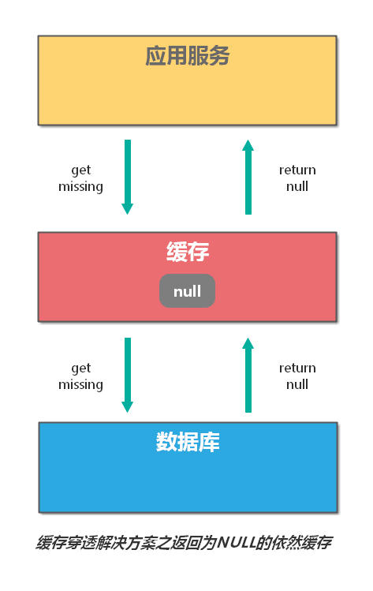
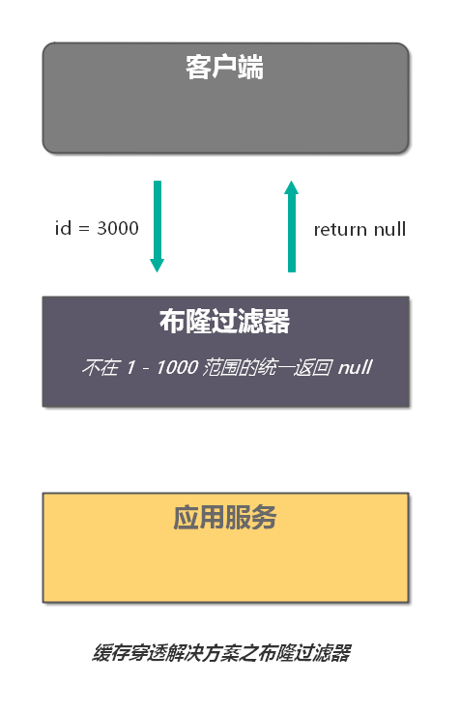
05
分布式应用 / 分布式缓存 / 缓存穿透
缓存穿透是指：查询的数据在数据库中不存在，那么缓存中自然也不存在。所以，应用在缓存中查不到，则会去查询数据库。当这样的请求多了后，数据库的压力就会增大。
对于返回为 NULL 的依然缓存，对于抛出异常的返回不进行缓存。
制定一些规则过滤一些不可能存在的数据。可以使用布隆过滤器。

Slide 38
05
分布式应用 / 分布式缓存 / 缓存击穿
缓存击穿是指，热点数据失效瞬间，大量请求直接访问数据库。例如，某些 key 是热点数据，访问非常频繁。如果某个 key 失效的瞬间，大量的请求过来，缓存未命中，然后去数据库访问，此时数据库访问量会急剧增加。
解决缓存击穿的主要手段如下：
分布式锁 - 锁住热点数据的 key，避免大量线程同时访问同一个 key。
定时异步刷新 - 可以对部分数据采取失效前自动刷新的策略，而不是到期自动淘汰。淘汰其实也是为了数据的时效性，所以采用自动刷新也可以。

Slide 39
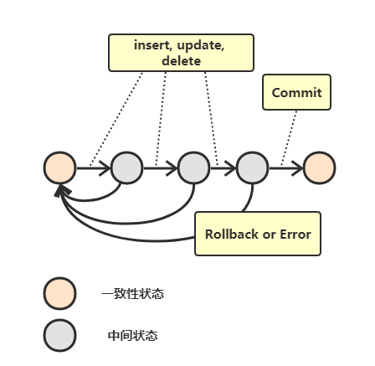
05
分布式应用 / 分布式事务
事务简单来说：一个会话中所进行所有的操作，要么同时成功，要么同时失败。
具体来说，事务指的是满足 ACID 特性的一组操作，可以通过 Commit 提交一个事务，也可以使用 Rollback 进行回滚。
通过加锁的方式，可以实现不同的事务隔离机制。
原子性（Atomicity）
一致性（Consistency）
隔离性（Isolation）
持久性（Durability）

Slide 40
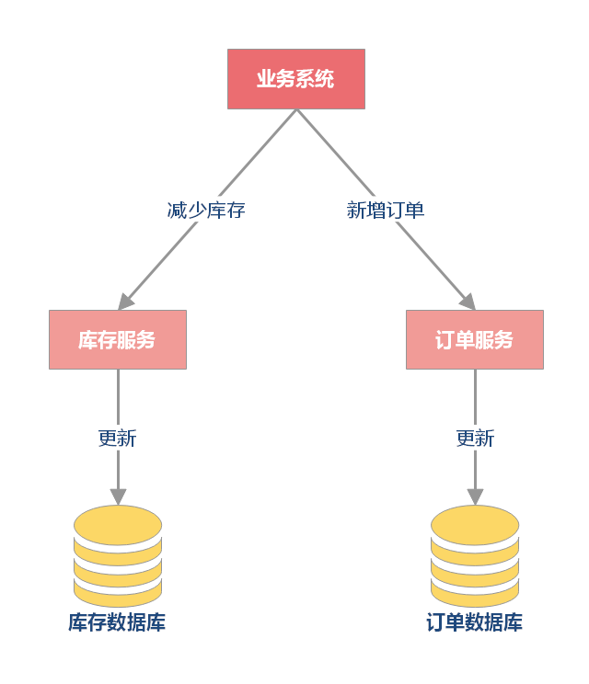
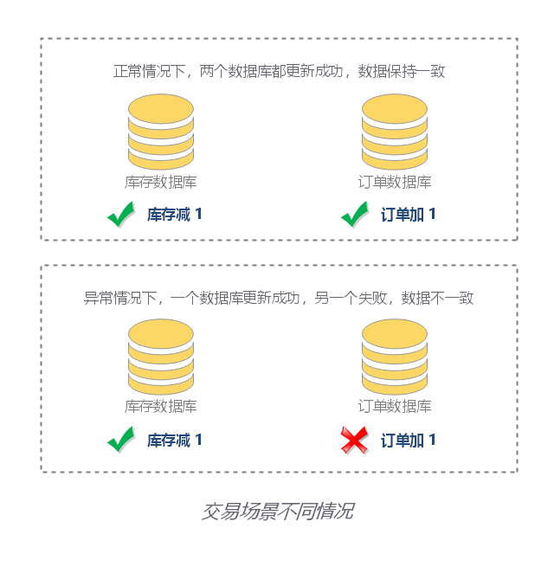
05
分布式应用 / 分布式事务
分布式事务指的是事务操作跨越多个节点，并且要求满足事务的 ACID 特性。
上图中包含了库存和订单两个独立的微服务，每个微服务维护了自己的数据库。在交易系统的业务逻辑中，一个商品在下单之前需要先调用库存服务，进行扣除库存，再调用订单服务，创建订单记录。

Slide 41
05
分布式应用 / 分布式事务 / 两阶段提交
二阶段提交协议（Two-phase Commit，即 2PC）是常用的分布式事务解决方案，即将事务的提交过程分为两个阶段来进行处理：准备阶段和提交阶段。事务的发起者称协调者，事务的执行者称参与者。
二阶段提交的思路可以概括为：参与者将操作成败通知协调者，再由协调者根据所有参与者的反馈情报决定各参与者是否要提交操作还是中止操作。
阶段 1：准备阶段
协调者向所有参与者发送事务内容，询问是否可以提交事务，并等待所有参与者答复。
各参与者执行事务操作，将 undo 和 redo 信息记入事务日志中（但不提交事务）。
如参与者执行成功，给协调者反馈 yes，即可以提交；如执行失败，给协调者反馈 no，即不可提交。
阶段 2：提交阶段
如果协调者收到了参与者的失败消息或者超时，直接给每个参与者发送回滚(rollback)消息；否则，发送提交(commit)消息；参与者根据协调者的指令执行提交或者回滚操作，释放所有事务处理过程中使用的锁资源。(注意:必须在最后阶段释放锁资源) 接下来分两种情况分别讨论提交阶段的过程。

Slide 42
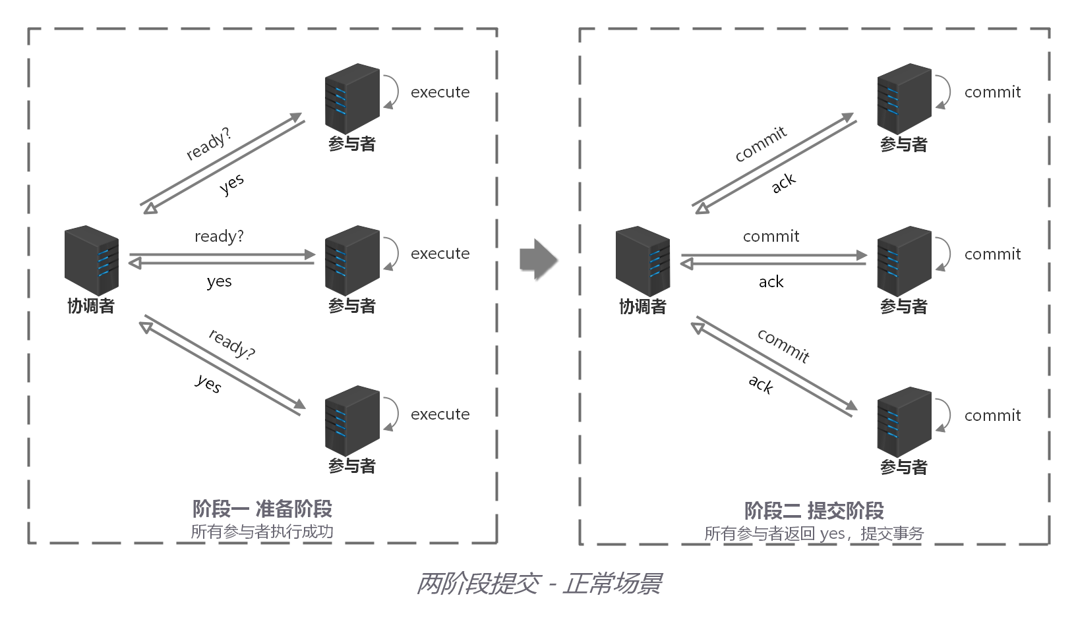
05
分布式应用 / 分布式缓存 / 两阶段提交（正常情况）
当所有参与者均反馈 yes，提交事务
协调者向所有参与者发出正式提交事务的请求（即 commit 请求）。
参与者执行 commit 请求，并释放整个事务期间占用的资源。
各参与者向协调者反馈 ack(应答)完成的消息。
协调者收到所有参与者反馈的 ack 消息后，即完成事务提交。

Slide 43
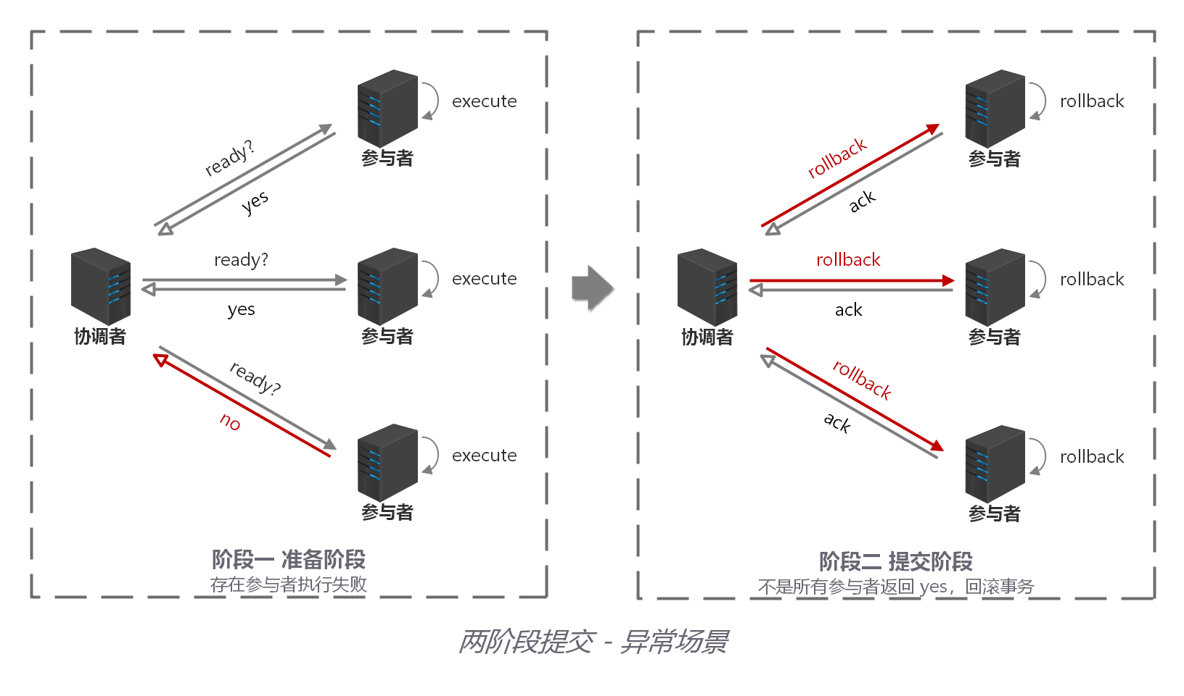
05
分布式应用 / 分布式缓存 / 两阶段提交（异常情况）
当任何阶段 1 一个参与者反馈 no，中断事务
协调者向所有参与者发出回滚请求（即 rollback 请求）。
参与者使用阶段 1 中的 undo 信息执行回滚操作，并释放整个事务期间占用的资源。
各参与者向协调者反馈 ack 完成的消息。
协调者收到所有参与者反馈的 ack 消息后，即完成事务中断。

Slide 44
05
分布式应用 / 分布式缓存 / 两阶段提交小结
2PC 方案实现起来简单，实际项目中使用比较少，主要因为以下问题：
性能问题 - 所有参与者在事务提交阶段处于同步阻塞状态，占用系统资源，容易导致性能瓶颈。
可靠性问题 - 如果协调者存在单点故障问题，如果协调者出现故障，参与者将一直处于锁定状态。
数据一致性问题 - 在阶段 2 中，如果发生局部网络问题，一部分事务参与者收到了提交消息，另一部分事务参与者没收到提交消息，那么就导致了节点之间数据的不一致。

Slide 45
0
Part 02
请输入文本标题内容

Slide 46
03
标题文本预设
Avecle
此部分内容作为文字排版占位显示 （建议使用主题字体）如需更改请在（设置形状格式）菜单下（文本选项）中调整此部分内容作为文字排版占位显示 （建议使用主题字体）如需更改请在（设置形状格式）菜单下（文本选项）中调整
Waiting
Waiting
标题文本预设
此部分内容作为文字排版占位显示 （建议使用主题字体）如需更改请在（设置形状格式）菜单下（文本选项）中调整此部分内容作为文字排版占位显示 （建议使用主题字体）如需更改请在（设置形状格式）菜单下（文本选项）中调整
Soleil

Slide 47
03
标题文本预设
标题文本预设
此部分内容作为文字排版占位显示 （建议使用主题字体）如需更改请在（设置形状格式）菜单下（文本选项）中调整
此部分内容作为文字排版占位显示 （建议使用主题字体）如需更改请在（设置形状格式）菜单下（文本选项）中调整
标题文本预设
标题文本预设
标题文本预设
此部分内容作为文字排版占位显示 （建议使用主题字体）如需更改请在（设置形状格式）菜单下（文本选项）中调整
此部分内容作为文字排版占位显示 （建议使用主题字体）如需更改请在（设置形状格式）菜单下（文本选项）中调整
此部分内容作为文字排版占位显示 （建议使用主题字体）如需更改请在（设置形状格式）菜单下（文本选项）中调整

Slide 48
01
分布式简介 - 分布式特性
COMPANY
标题文本预设
此部分内容作为文字排版占位显示 （建议使用主题字体）如需更改请在（设置形状格式）菜单下（文本选项）中调整此部分内容作为文字排版占位显示 （建议使用主题字体）如需更改请在（设置形状格式）菜单下（文本选项）中调整

Slide 49
01
标题文本预设
此部分内容作为文字排版占位显示 （建议使用主题字体）如需更改请在（设置形状格式）菜单下（文本选项）中调整此部分内容作为文字排版占位显示 （建议使用主题字体）如需更改请在（设置形状格式）菜单下（文本选项）中调整

Slide 50
01
标题文本预设
此部分内容作为文字排版占位显示 （建议使用主题字体）如需更改请在（设置形状格式）菜单下（文本选项）中调整
标题文本预设
标题文本预设
此部分内容作为文字排版占位显示 （建议使用主题字体）如需更改请在（设置形状格式）菜单下（文本选项）中调整
此部分内容作为文字排版占位显示 （建议使用主题字体）如需更改请在（设置形状格式）菜单下（文本选项）中调整

Slide 51
01
Pengyou
Tengxu
Wechat
标题文本预设
标题文本预设
标题文本预设
此部分内容作为文字排版占位显示 （建议使用主题字体）如需更改请在（设置形状格式）菜单下（文本选项）中调整
此部分内容作为文字排版占位显示 （建议使用主题字体）如需更改请在（设置形状格式）菜单下（文本选项）中调整
此部分内容作为文字排版占位显示 （建议使用主题字体）如需更改请在（设置形状格式）菜单下（文本选项）中调整

Slide 52
02
标题文本预设
此部分内容作为文字排版占位显示 （建议使用主题字体）如需更改请在（设置形状格式）菜单下（文本选项）中调整此部分内容作为文字排版占位显示 （建议使用主题字体）如需更改请在（设置形状格式）菜单下（文本选项）中调整
标题文本预设
此部分内容作为文字排版占位显示 （建议使用主题字体）如需更改请在（设置形状格式）菜单下（文本选项）中调整此部分内容作为文字排版占位显示 （建议使用主题字体）如需更改请在（设置形状格式）菜单下（文本选项）中调整

Slide 53


02
标题文本预设
此部分内容作为文字排版占位显示 （建议使用主题字体）如需更改请在（设置形状格式）菜单下（文本选项）中调整
标题文本预设
此部分内容作为文字排版占位显示 （建议使用主题字体）如需更改请在（设置形状格式）菜单下（文本选项）中调整
标题文本预设
此部分内容作为文字排版占位显示 （建议使用主题字体）如需更改请在（设置形状格式）菜单下（文本选项）中调整

Slide 54
02
标题文本预设
此部分内容作为文字排版占位显示 （建议使用主题字体）如需更改请在（设置形状格式）菜单下（文本选项）中调整
Whatever
标题文本预设
此部分内容作为文字排版占位显示 （建议使用主题字体）如需更改请在（设置形状格式）菜单下（文本选项）中调整

Slide 55
02
标题文本预设
标题文本预设
此部分内容作为文字排版占位显示 （建议使用主题字体）如需更改请在（设置形状格式）菜单下（文本选项）中调整
此部分内容作为文字排版占位显示 （建议使用主题字体）如需更改请在（设置形状格式）菜单下（文本选项）中调整
S
W
O
T
标题文本预设
标题文本预设
此部分内容作为文字排版占位显示 （建议使用主题字体）如需更改请在（设置形状格式）菜单下（文本选项）中调整
此部分内容作为文字排版占位显示 （建议使用主题字体）如需更改请在（设置形状格式）菜单下（文本选项）中调整

Slide 56

03
标题文本预设
标题文本预设
此部分内容作为文字排版占位显示 （建议使用主题字体）如需更改请在（设置形状格式）菜单下（文本选项）中调整
此部分内容作为文字排版占位显示 （建议使用主题字体）如需更改请在（设置形状格式）菜单下（文本选项）中调整
16344￥
45784￥
16344￥
45784￥
标题文本预设
标题文本预设
此部分内容作为文字排版占位显示 （建议使用主题字体）如需更改请在（设置形状格式）菜单下（文本选项）中调整
此部分内容作为文字排版占位显示 （建议使用主题字体）如需更改请在（设置形状格式）菜单下（文本选项）中调整

Slide 57

03
Temptation
标题文本预设
此部分内容作为文字排版占位显示 （建议使用主题字体）如需更改请在（设置形状格式）菜单下（文本选项）中调整
标题文本预设
此部分内容作为文字排版占位显示 （建议使用主题字体）如需更改请在（设置形状格式）菜单下（文本选项）中调整

Slide 58
04
13.3%
46.7%
78.2%
European
China
United States
8.6%
Australia
标题文本预设
此部分内容作为文字排版占位显示 （建议使用主题字体）如需更改请在（设置形状格式）菜单下（文本选项）中调整此部分内容作为文字排版占位显示 （建议使用主题字体）如需更改请在（设置形状格式）菜单下（文本选项）中调整

Slide 59

04
标题文本预设
此部分内容作为文字排版占位显示 （建议使用主题字体）如需更改请在（设置形状格式）菜单下（文本选项）中调整此部分内容作为文字排版占位显示 （建议使用主题字体）如需更改请在（设置形状格式）菜单下（文本选项）中调整
2020\09
2030\11
标题文本预设
此部分内容作为文字排版占位显示 （建议使用主题字体）如需更改请在（设置形状格式）菜单下（文本选项）中调整此部分内容作为文字排版占位显示 （建议使用主题字体）如需更改请在（设置形状格式）菜单下（文本选项）中调整

Slide 60
04
18%
Bonds
57%
25%
Dream
Quiet
标题文本预设
此部分内容作为文字排版占位显示 （建议使用主题字体）如需更改请在（设置形状格式）菜单下（文本选项）中调整此部分内容作为文字排版占位显示 （建议使用主题字体）如需更改请在（设置形状格式）菜单下（文本选项）中调整

Slide 61
04
75.8%
Photoshop
Adobe Illustrator
标题文本预设
此部分内容作为文字排版占位显示 （建议使用主题字体）如需更改请在（设置形状格式）菜单下（文本选项）中调整此部分内容作为文字排版占位显示 （建议使用主题字体）如需更改请在（设置形状格式）菜单下（文本选项）中调整

Slide 62
c
04
标题文本预设
2
此部分内容作为文字排版占位显示 （建议使用主题字体）如需更改请在（设置形状格式）菜单下（文本选项）中调整此部分内容作为文字排版占位显示 （建议使用主题字体）如需更改请在（设置形状格式）菜单下（文本选项）中调整
标题文本预设
1
此部分内容作为文字排版占位显示 （建议使用主题字体）如需更改请在（设置形状格式）菜单下（文本选项）中调整此部分内容作为文字排版占位显示 （建议使用主题字体）如需更改请在（设置形状格式）菜单下（文本选项）中调整
AIM AT

Slide 63
感谢您的聆听
.
.
.
汇报人：第一PPT 时间：2030年12月

